Slide 1
CHÀO MỪNG CÁC EM ĐẾN VỚI BUỔI HỌC NGÀY HÔM NAY

Slide 2
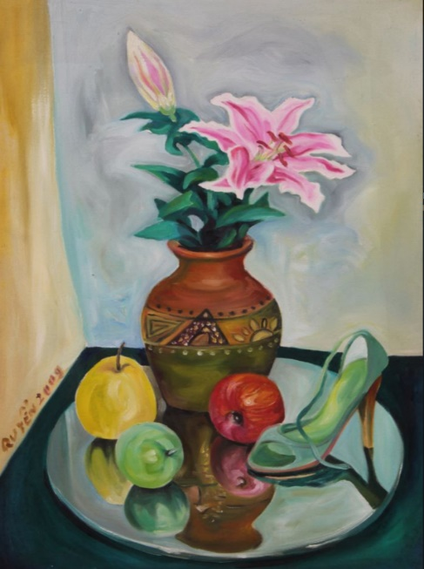
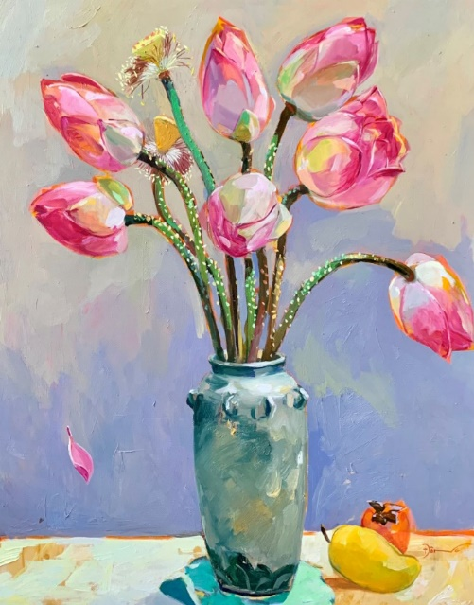
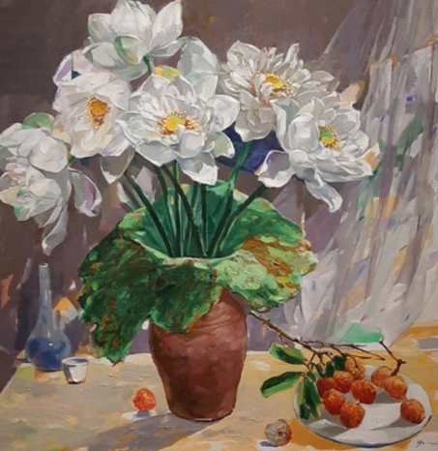
KHỞI ĐỘNG
Quan sát các bức tranh tĩnh vật sau đây và nêu một số điểm nổi bật của tranh tĩnh vật so với các dòng tranh khác?

Slide 3
BÀI 8: TRANH TĨNH VẬT

Slide 4
NỘI DUNG BÀI HỌC
1. Quan sát
2. Thể hiện
3. Thảo luận

Slide 5
1. Quan sát
Gợi ý cho các nhóm:
Tên tác phẩm, họa sĩ.
Hình vẽ, hòa sắc thể hiện trong tranh tĩnh vật.
Mối liên hệ giữa tranh tĩnh vật với mẫu thật.

Slide 6
Tìm hiểu vẻ đẹp trong tranh tĩnh vật thời kì trung đại
Đặc điểm của bức tranh tĩnh vật Tĩnh vật với những quả cam trong giỏ (1888) - tranh sơn dầu của Van-gốc:
Màu sắc: Hài hòa, gam màu chính là màu vàng của giỏ và quả cam, màu phụ là màu xanh của nền. Màu phụ là tông màu bổ trợ, làm nổi bật tông màu chính.
Bố cục: cân xứng, hài hòa.
Quả cam trong tranh được thể hiện gần giống với mẫu thật.

Slide 7
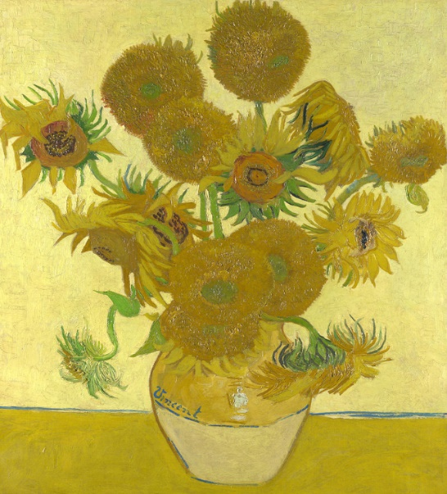
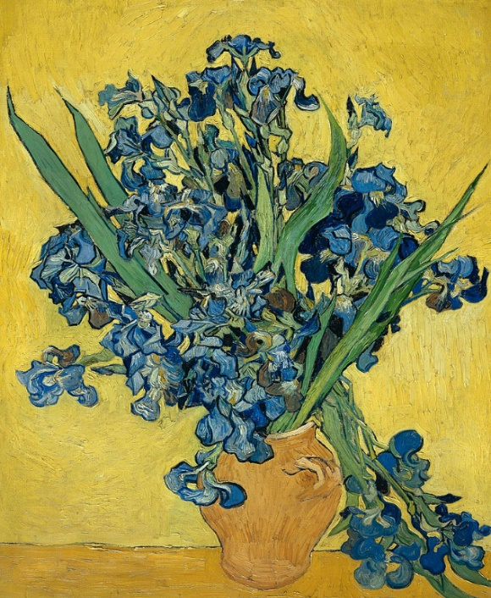
Một số tranh tĩnh vật nổi tiếng trên thế giới và Việt Nam
Lọ với mười lăm bông hoa hướng dương (1888) - Van Gốc
Lọ hoa diên vĩ trên nền vàng (1890) - Van Gốc

Slide 8
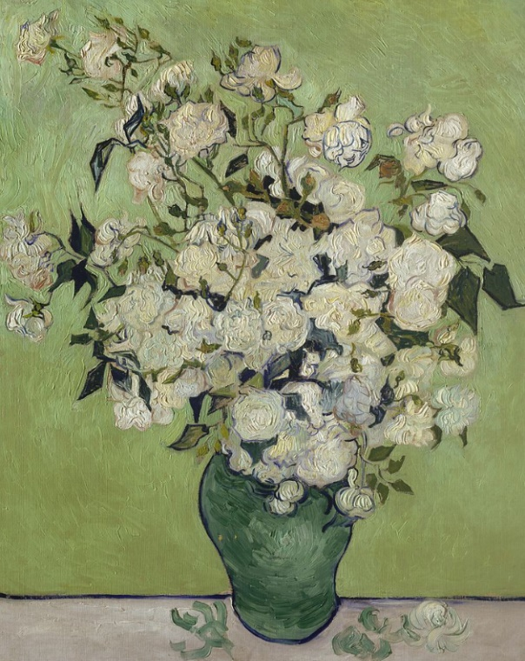
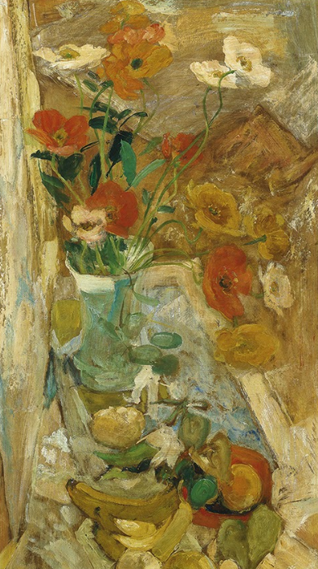
Một số tranh tĩnh vật nổi tiếng trên thế giới và Việt Nam
Hồng hoa trong lọ (1890) - Van Gốc
Nắng trong nhà (1863) - Lê Phổ

Slide 9
Nhận xét
Tranh tĩnh vật là tranh mô tả các vật thể, đồ vật như hoa, quả, bình hoa,…được sắp xếp cố định, thể hiện theo ý đồ của người vẽ như: tái hiện đúng theo mẫu hay sáng tạo theo cách riêng trên cơ sở mẫu vẽ.

Slide 10
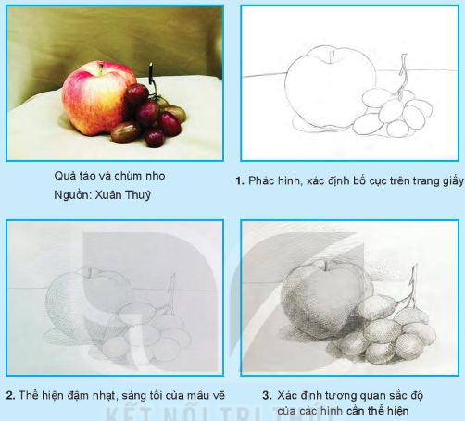
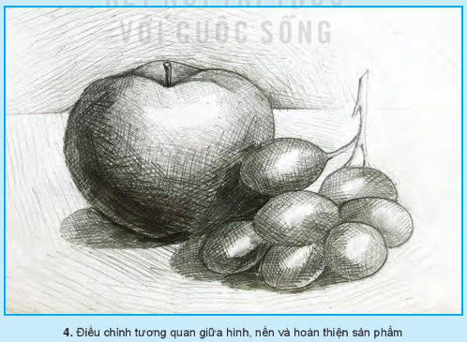
2. Thể hiện
Quan sát và nêu cách mô phỏng một mẫu tĩnh vật bằng vật liệu chì

Slide 11
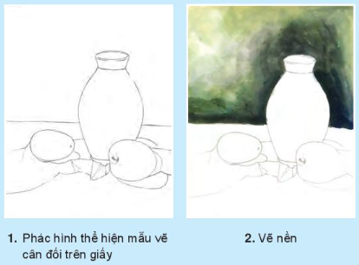
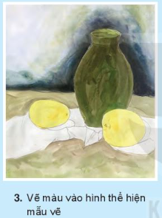
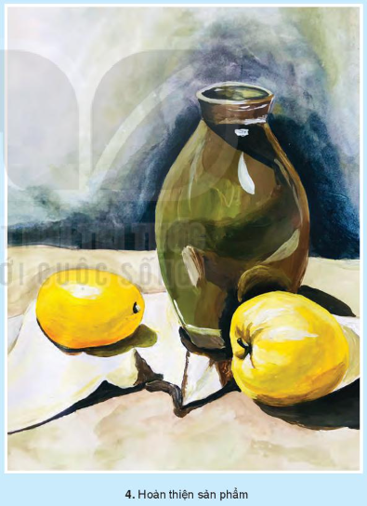
2. Thể hiện
Quan sát và nêu cách mô phỏng một mẫu tĩnh vật bằng chất liệu màu nước

Slide 12
Cách mô phỏng một mẫu tĩnh vật bằng chất liệu màu nước
B1: Phác hình thể hiện màu vẽ cân đối trên giấy.
B2: Vẽ nền
B3: Vẽ màu vào hình thể hiện màu vẽ
B4: Hoàn thiện sản phẩm

Slide 13
Hãy bày mẫu vật em yêu thích và mô phỏng đúng trình tự theo cách thể hiện bằng chất liệu chì hoặc màu nước

Slide 14
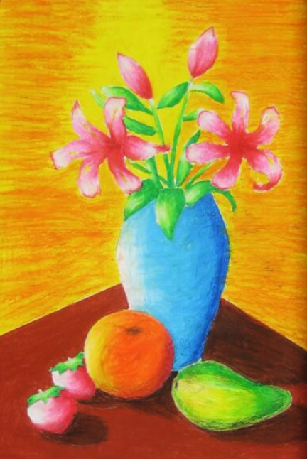
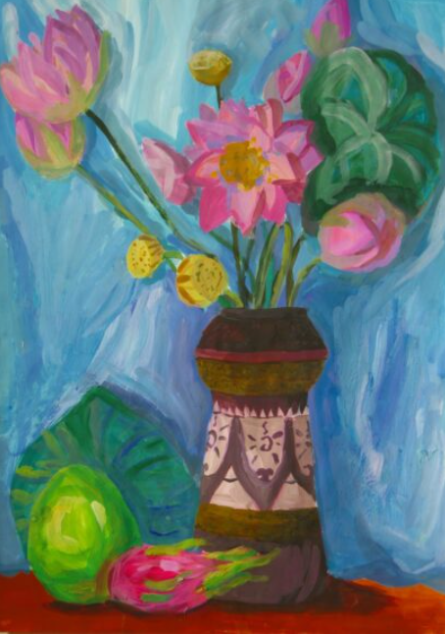

Slide 16
HS THỂ HIỆN

Slide 17
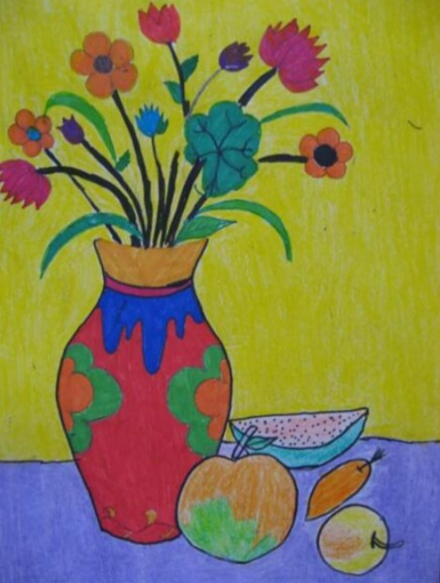
VẬN DỤNG
Lựa chọn và mô phỏng mẫu vật để trang trí góc học tập theo hình thức em yêu thích

Slide 18
CẢM ƠN CÁC EM ĐÃ CHÚ Ý LẮNG NGHE BÀI GIẢNG

